Slide 1
Очумелые ручки
Руководитель:
Иванова Виктория

Slide 2
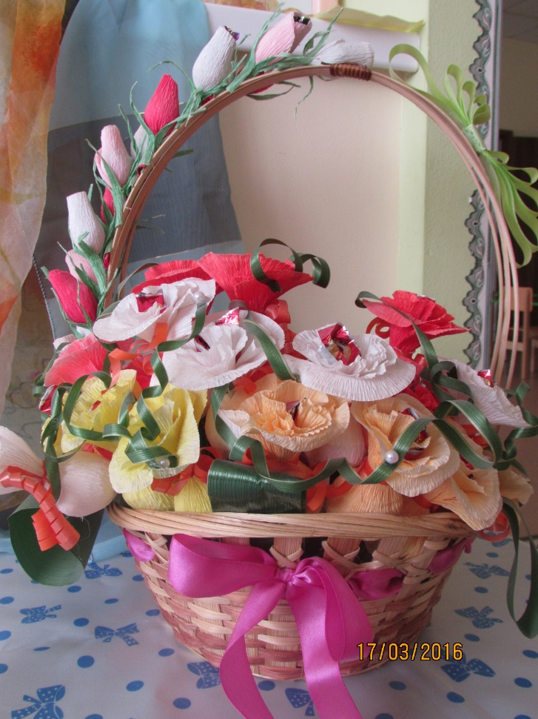
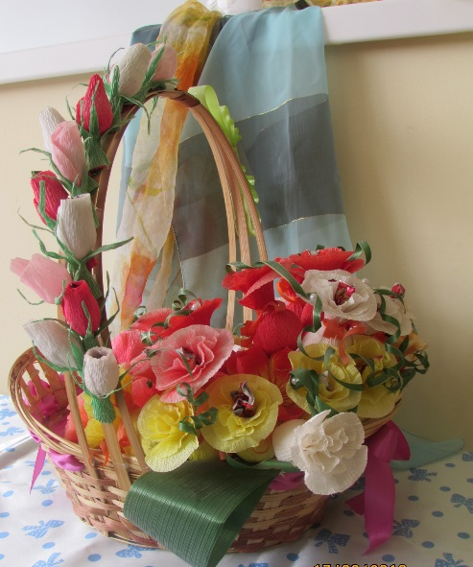
Бычковская Елизавета 4 года «Цветочная фантазия» мама Бычковская Елена Александровна

Slide 3
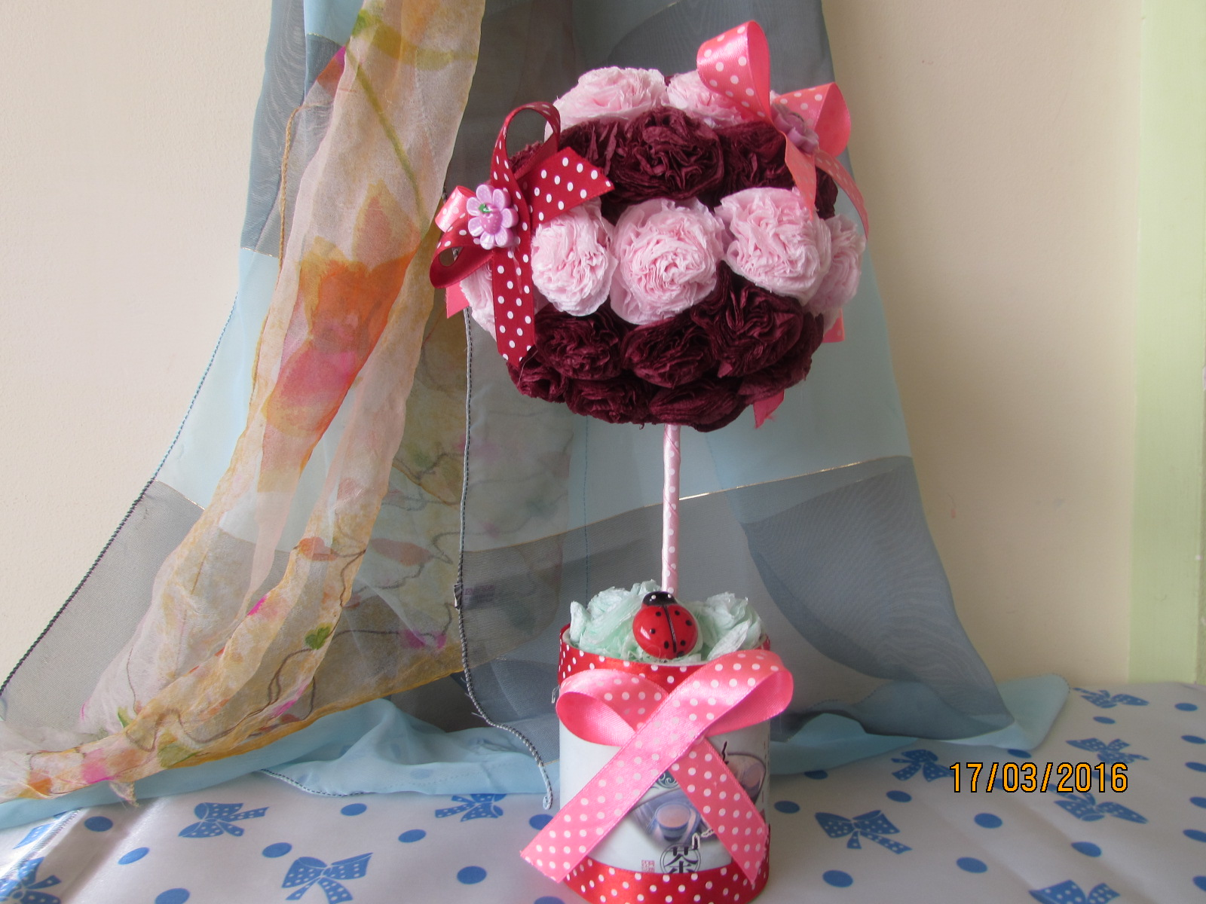
Калашникова Алиса 4года «Плодородие»
мама Калашникова Татьяна Петровна

Slide 4
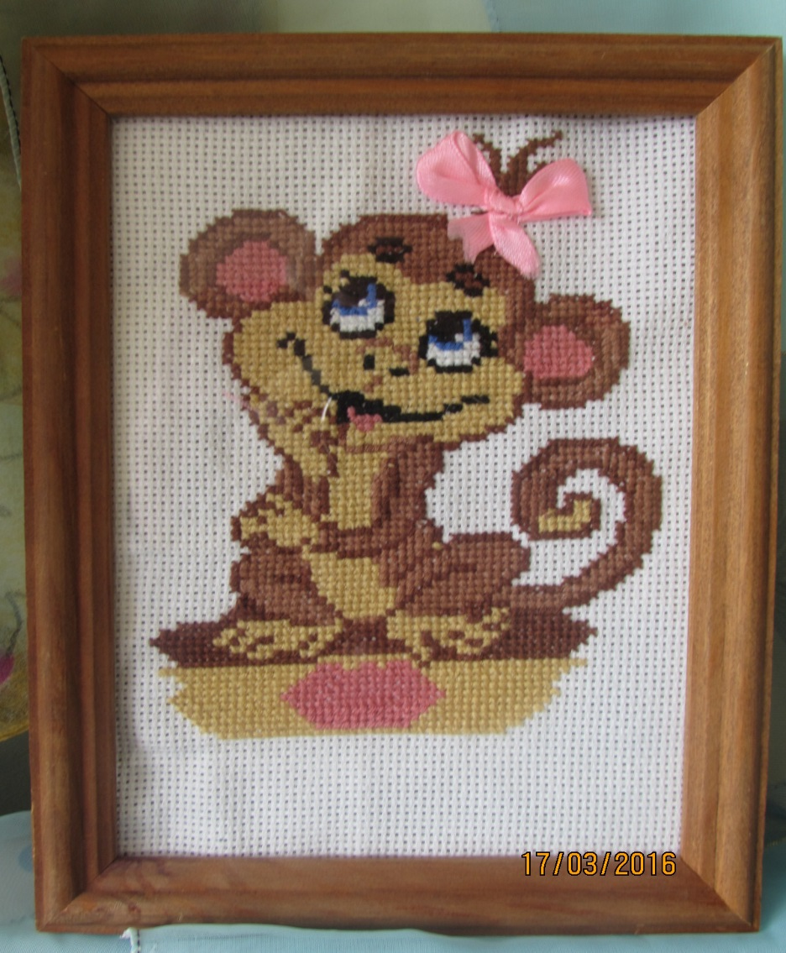
Рудаков Антон 4 года « Обезьянка»

Slide 5
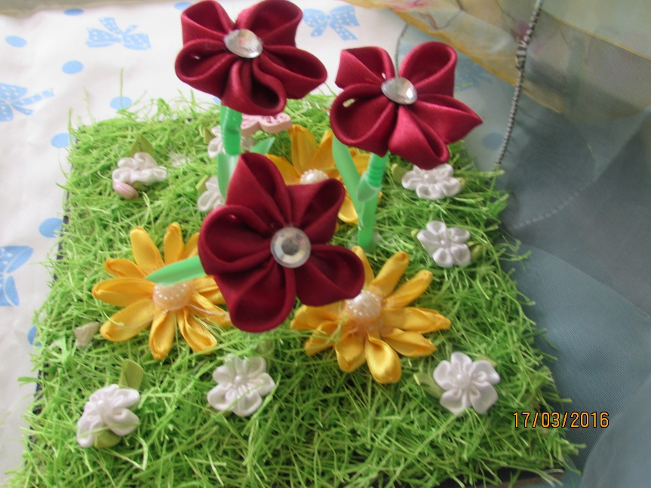
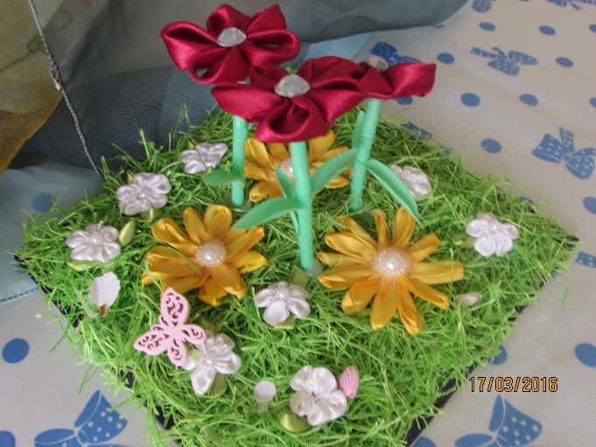
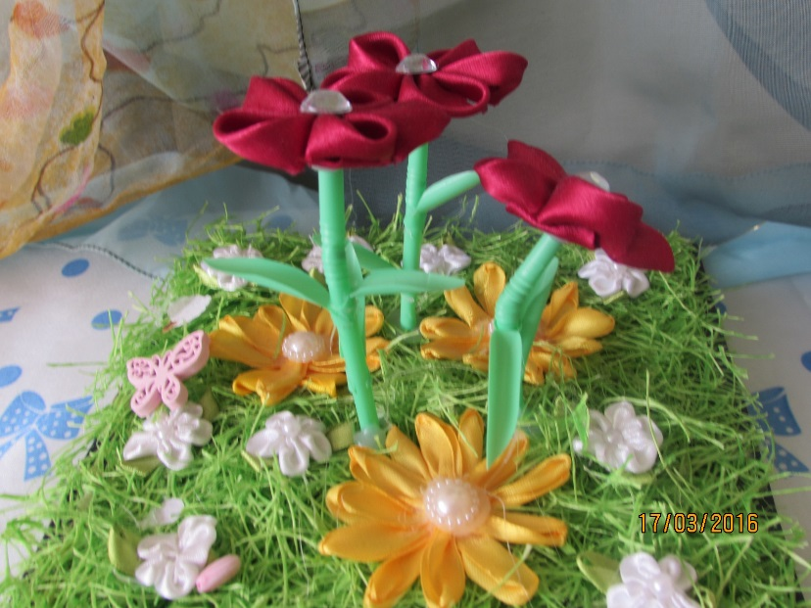
Косарчук Александра 3 года «Полянка»
мама Косарчук Татьяна Игоревна

Slide 6
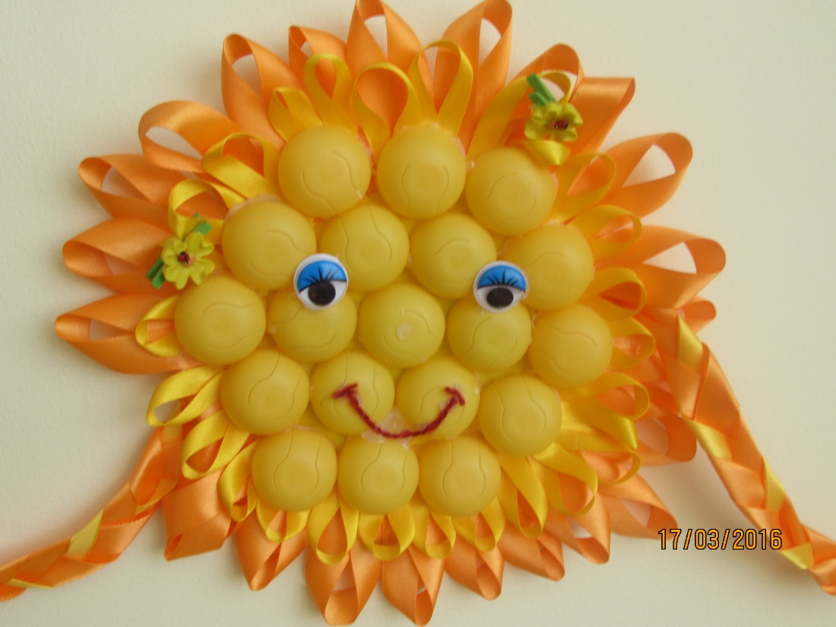
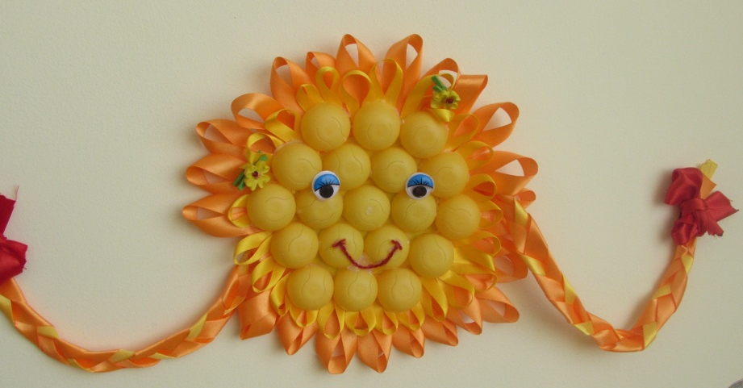
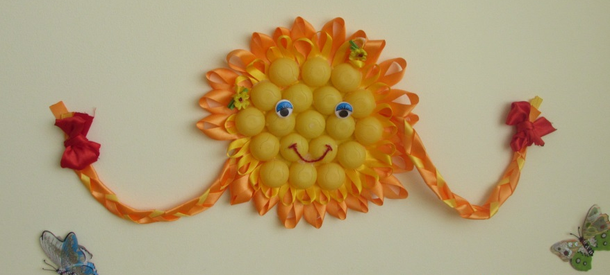
Бычковская Тамара Владимировна
«В гостях у солнышка»

Slide 7
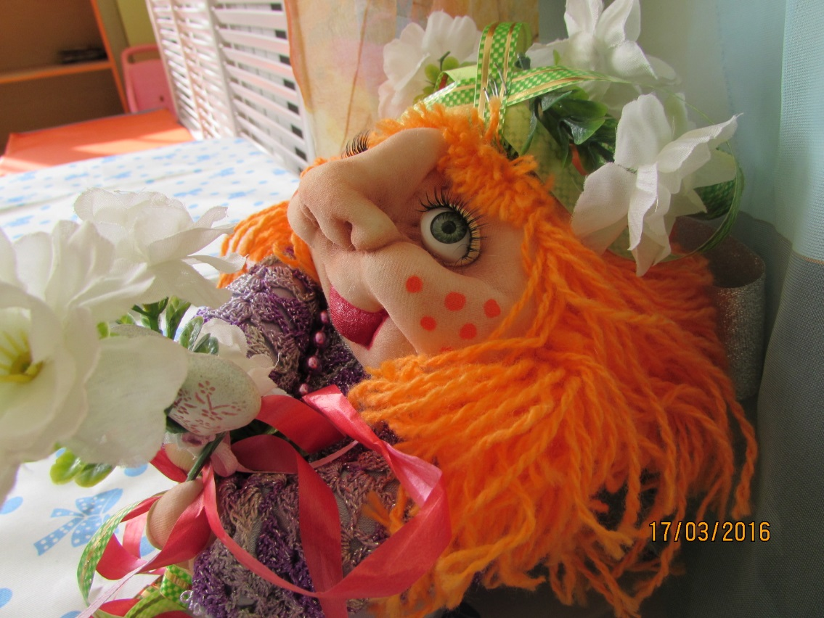
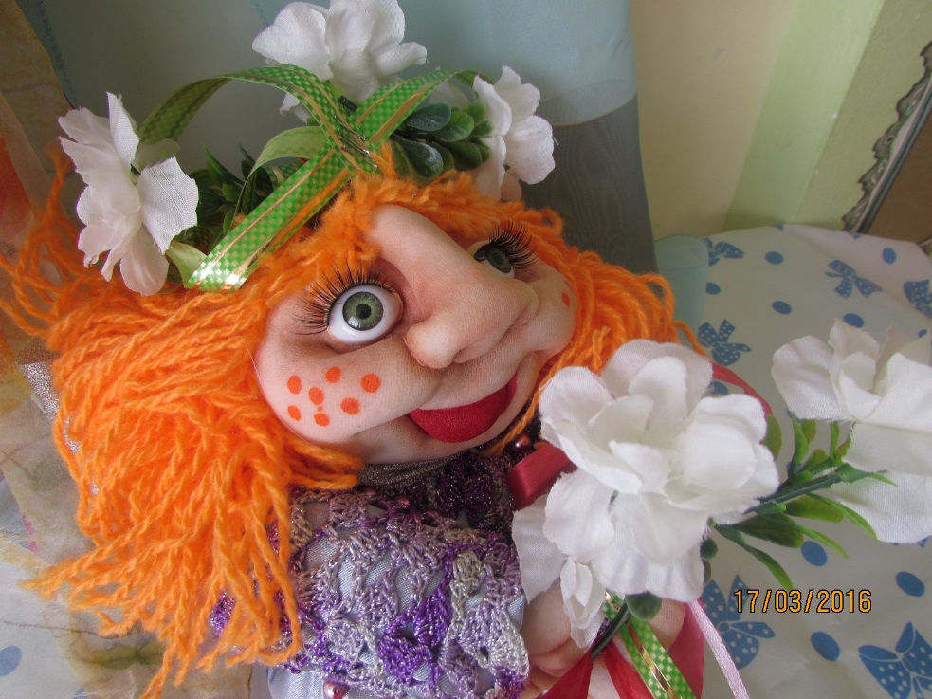
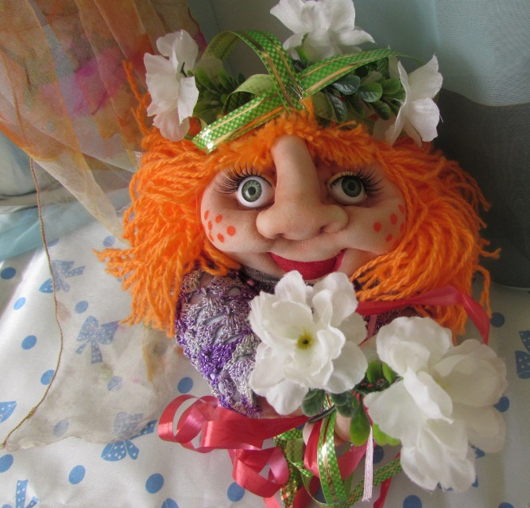
Иванова Виктория Петровна «Веснянка»

Slide 8
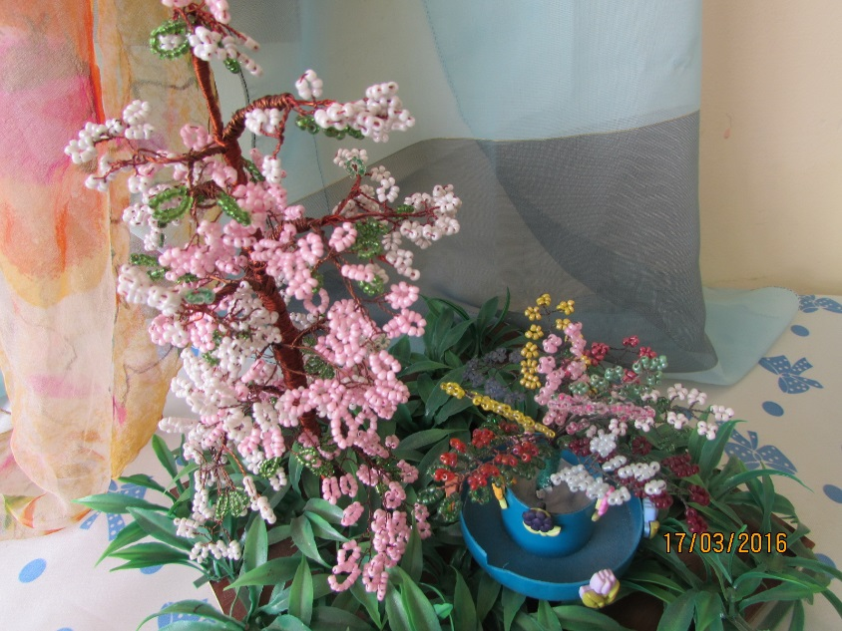
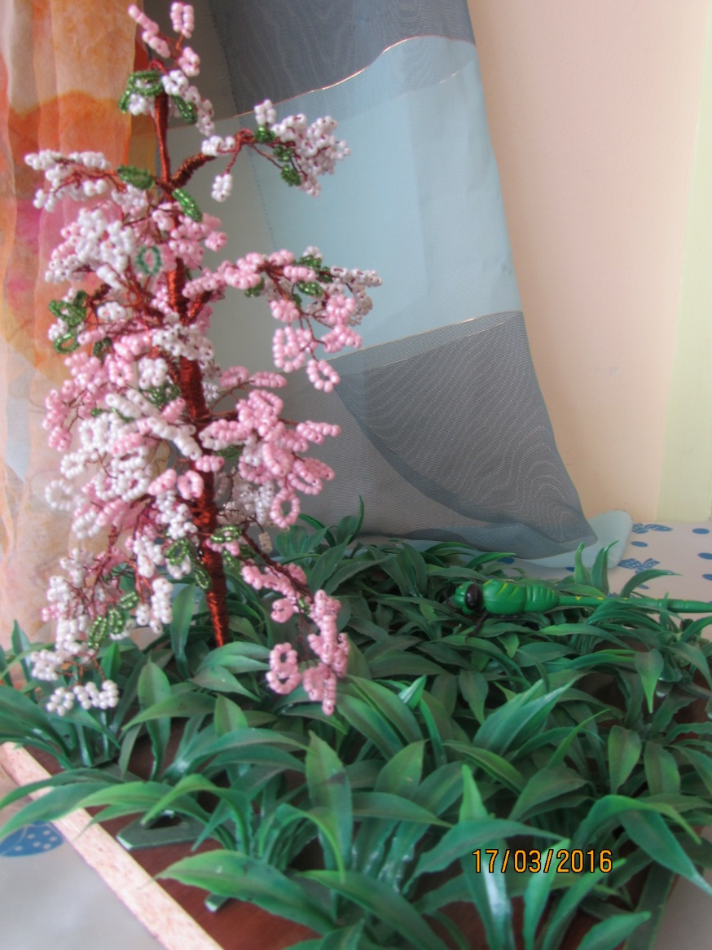
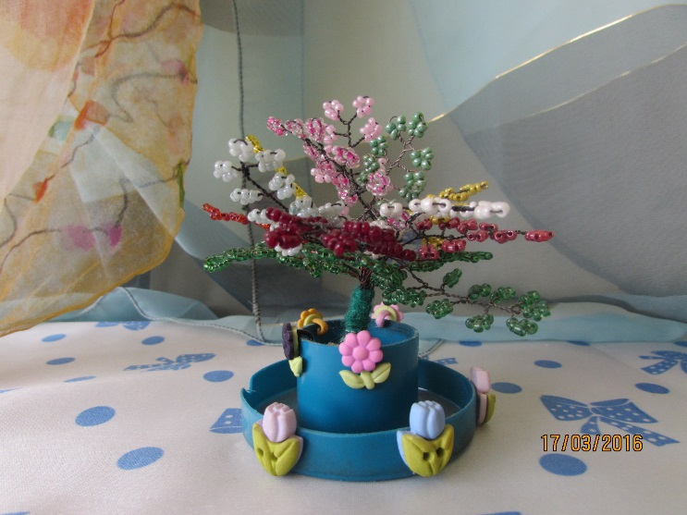
Косарчук Татьяна Игоревна
«Во поле»

Slide 9
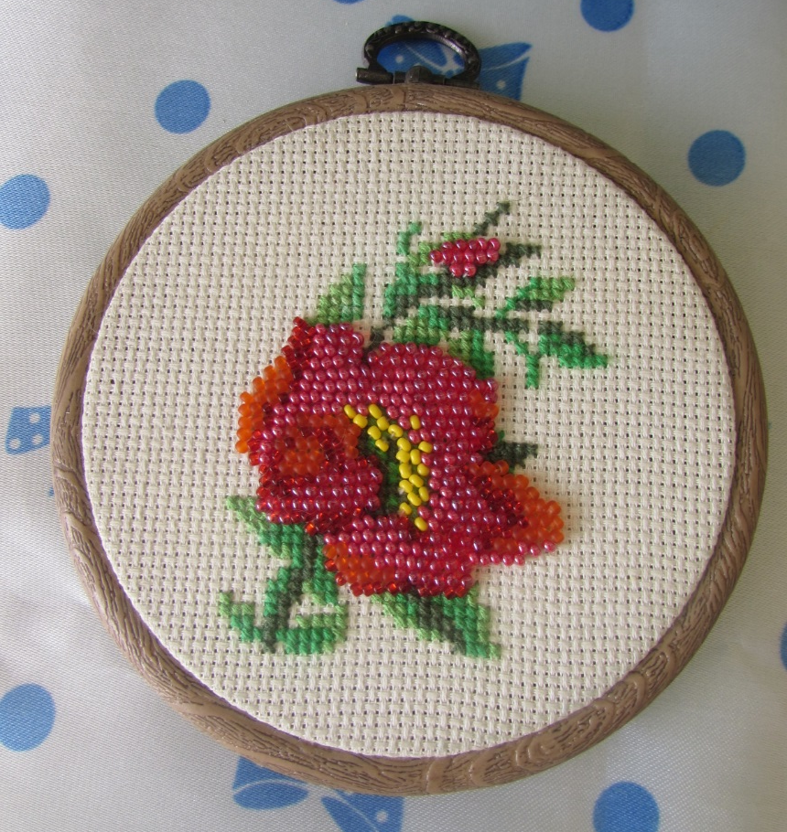
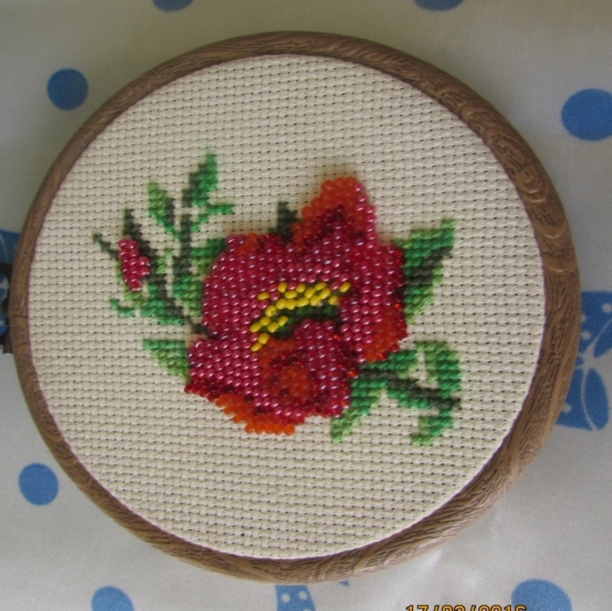
Иванова Виктория Петровна «Мак»

Slide 10
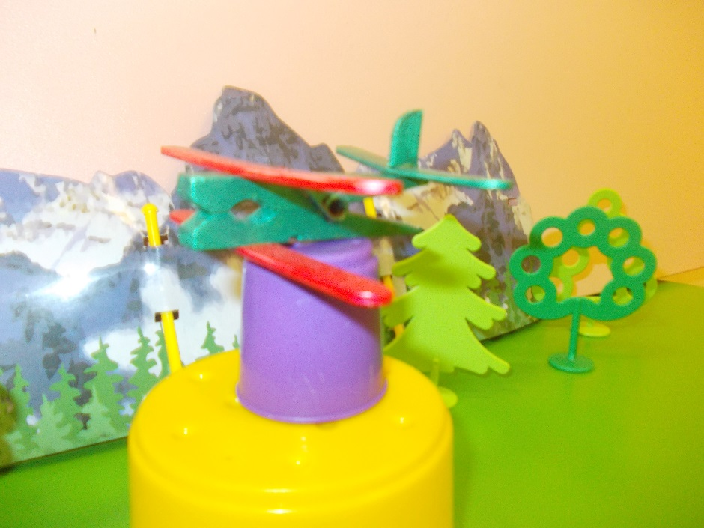
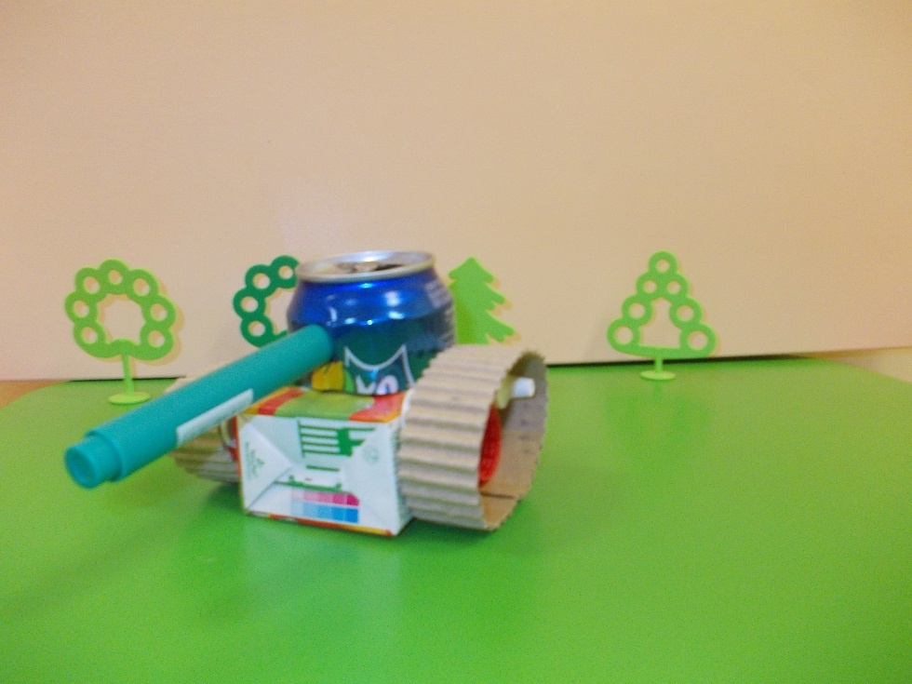
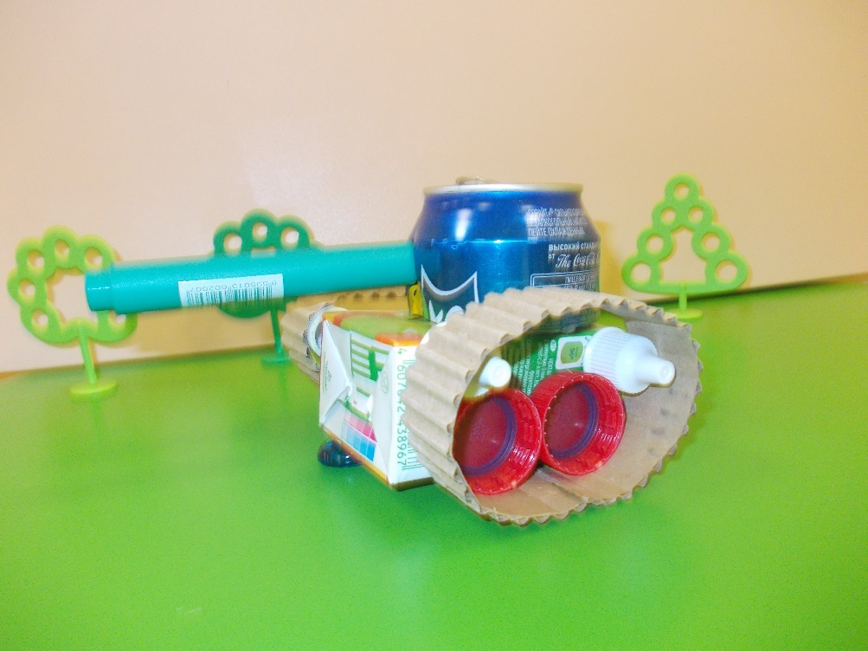
Бычковская Елизавета
Бычковская Тамара Владимировна

Slide 11
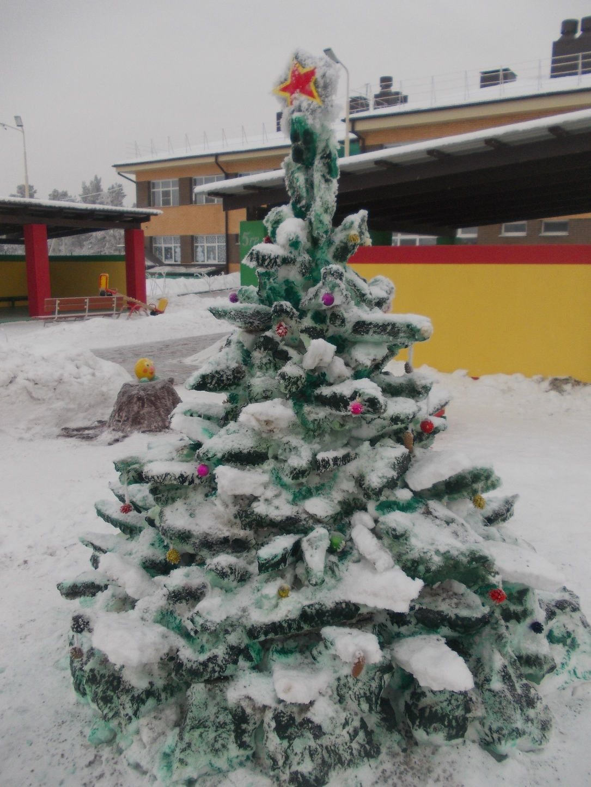
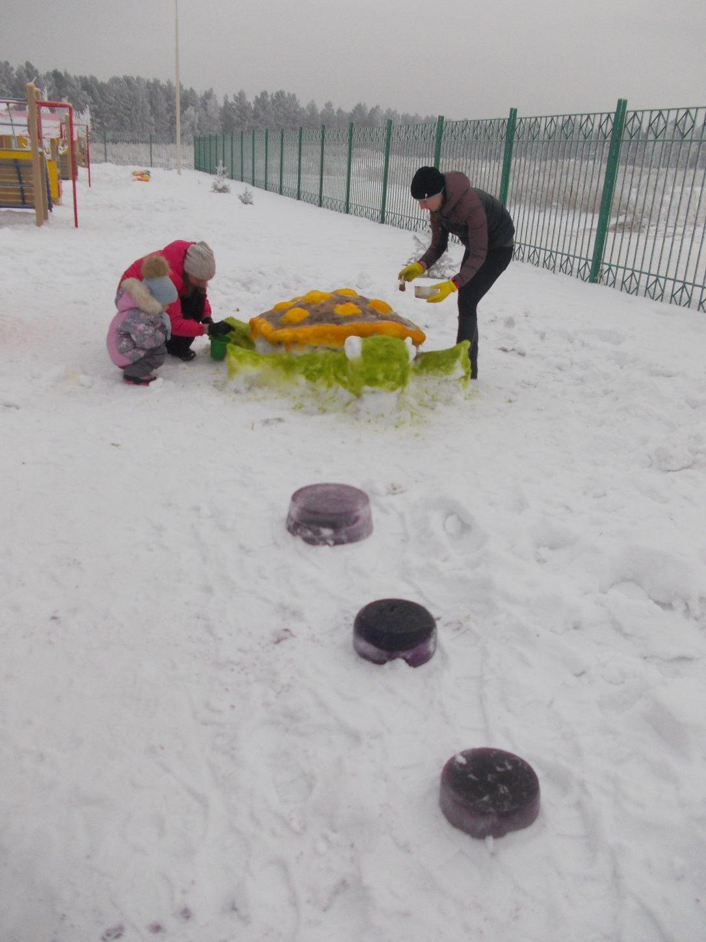
Калашникова Татьяна Петровна
Бычковская Тамара Владимировна
Косарчук Татьяна Игоревна
Васимова Кристина
«Путешествие в сказку»

